Slide 1
Théories de pathogenèse
Théorie de la réactivation
Persistance de lésions anciennes
Récepteurs hormonaux conservés
Réactivation sous stimulation œstrogénique
Théorie de novo
Production locale d’estradiol (aromatase)
Résistance à la progestérone
Inflammation chronique (PGE2)
Facteurs génétiques/épigénétiques
Rôle du THS et du tamoxifène : facteur de risque majeur, récidive plus fréquente sous THS, risque accru de transformation maligne (TM), Tamoxifène : effet agoniste pelvien

Slide 2
Signes d’imagerie
Signes typiques
Endométriose profonde
Nodules/plaque hypoéchogènes (US)
Hyposignal T2 marqué
Marges spiculées
Rétractions et adhérences
Endométriome ovarien
Écho : aspect « verre dépoli »
IRM : hypersignal T1, Shading T2 et capsule fibreuse
Signes atypiques
Espaces kystiques hémorragiques
Forme polypoïde (masse solide)
Cloisons, niveaux liquides
Doppler parfois augmenté
⚠ Diagnostic d’exclusion → éliminer malignité

Slide 3
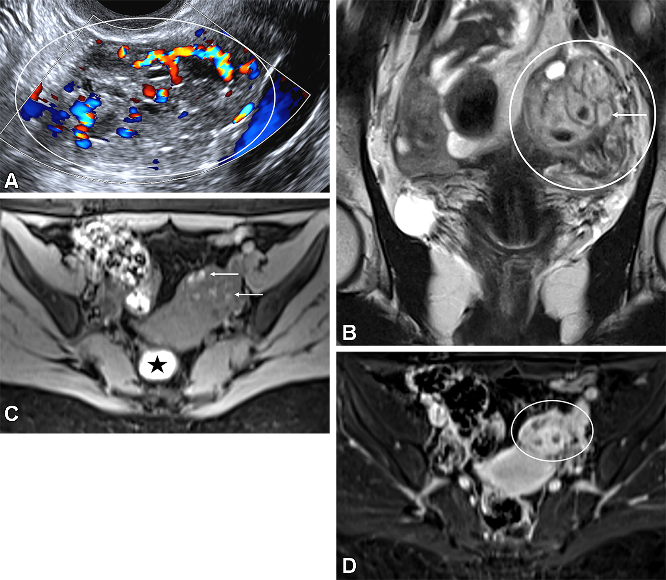
Exemples de formes atypiques
Femme ménopausée avec douleurs pelviennes : à l’échographie (A) : masse ovarienne gauche solide avec petites zones kystiques, flux intense (O-RADS 5) et en IRM T2 (B), T1 (C) et après injection de contraste (D) on a une masse solide avec kystes hémorragiques et rehaussement marqué (O-RADS IRM 5). Le diagnostic histologique : endométriose polypoïde atypique après salpingo-ovariectomie gauche.

